Slide 1
§ 10. Туровское княжество

Slide 2
Контроль знаний

Slide 3
План урока
Древний Туров
Туров и Киев
Возвышение Турова
Упадок Турова

Slide 4
1. Древний Туров

Slide 5
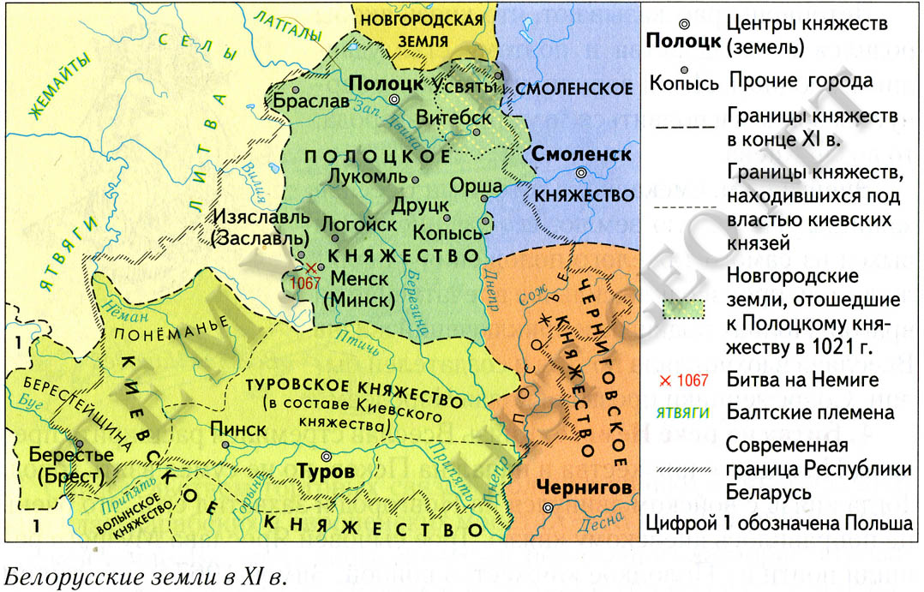
Древний Туров на карте

Slide 6
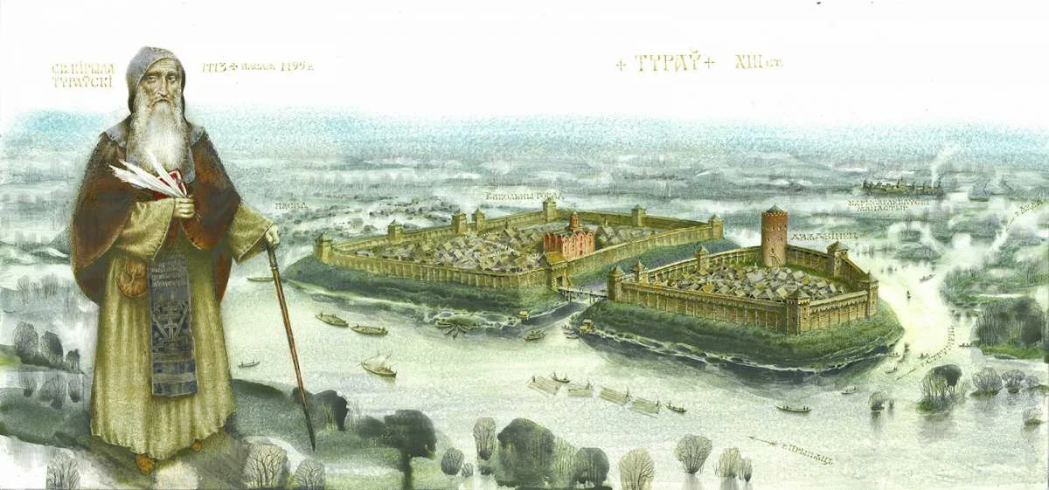
980 г. - первое упоминание Турова

Slide 7
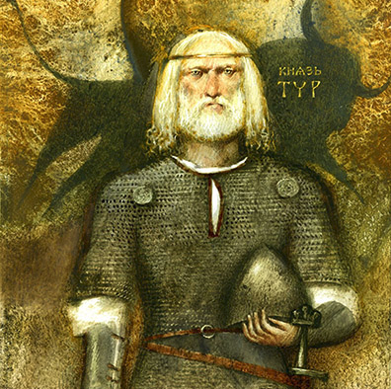
Князь Тур - первый легендарный князь Турова

Slide 8
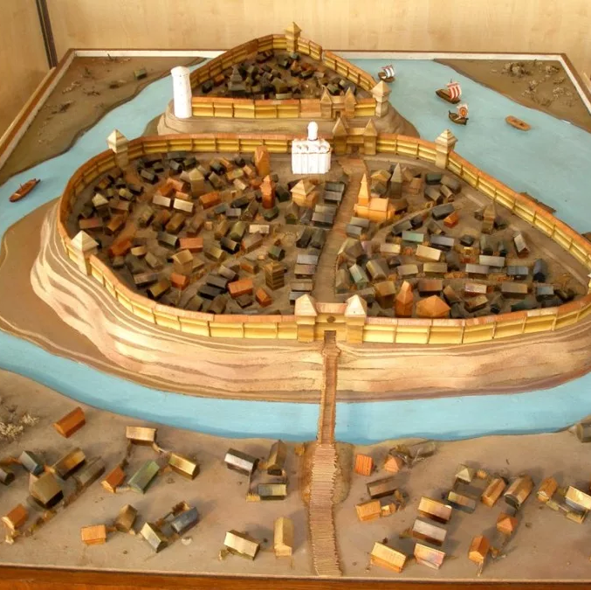
Макет древнего Турова

Slide 9
2. Туров и Киев

Slide 10
Основные положения
На туровский престол зачастую попадали старшие сыновья Киевских князей
В последующем, именно они занимали Киевский престол
Туров был тесно связан с Киевом как политически, так и экономически

Slide 11
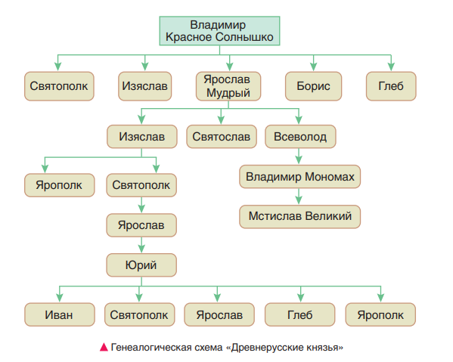

Slide 12
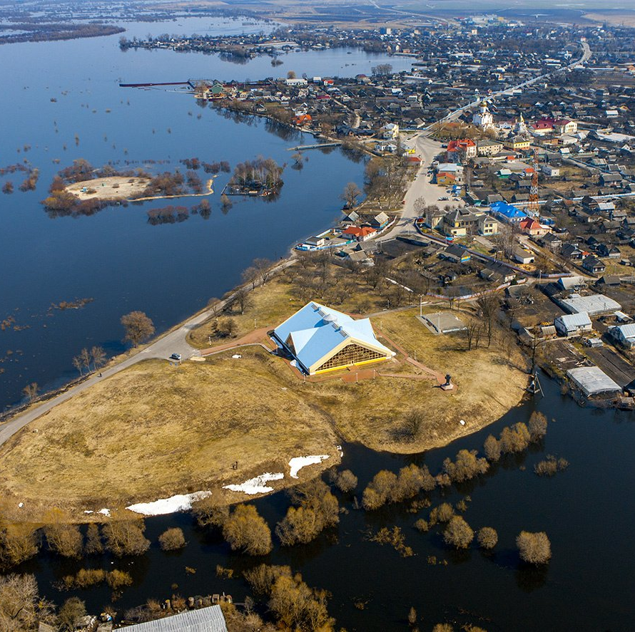
Современный туров

Slide 13
3. Возвышение Турова

Slide 14
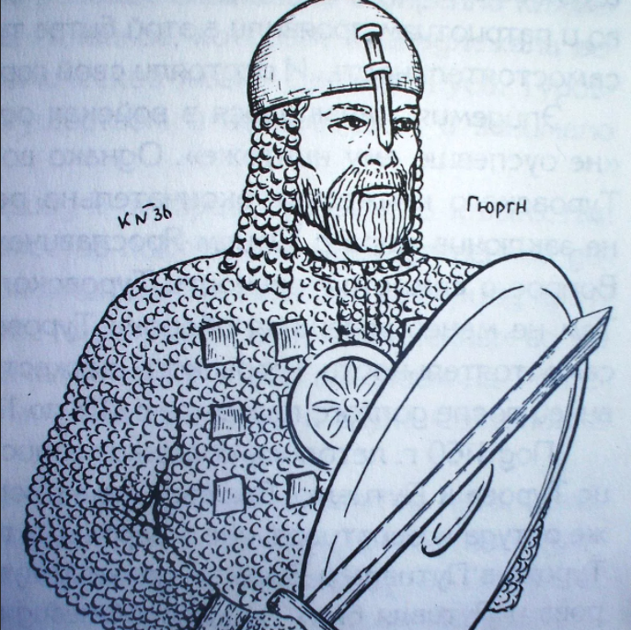
Юрий Ярославович
Туровский князь, при котором началось возвышение и самостоятельная жизнь Туровского князя

Slide 15
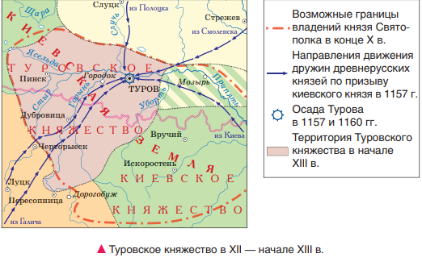
Туровское княжество

Slide 16
Основные положения
Киевские князья в 1157 г. и 1160 г. совершили поход на Туров, однако закончились они неудачно
Юрий Ярославович положил начало собственной княжеской династии
В период феодальной раздробленности Туровоское княжество оставалось в целом независимым

Slide 17
4. Упадок Турова

Slide 18
Основные положения
В период феодальной раздробленности в Туровском княжестве начали выделяться волости
На территории Туровского княжества появились Пинская, Добровицкая и Черторыйская воласть
В период феодальной раздробленности произошло усиление Пинска, который находился в более безопасном месте

Slide 19
Контроль знаний

Slide 20
Домашнее задание

